Slide 1




Prise en main et installation de la bibliothèque TensorFlow.
M.IKNI Layachi
19/01/2018

Slide 2
Travail réalisé :
Installation des logiciels
Prise en main des logiciels
Compréhension des concepts TensorFlow
Début de rédaction d’un tutoriel

Slide 3
Installation des logiciels :
Notepad ++
Git & GitKraKen
Python
TensorFlow

Slide 4
Présentation de TensorFlow
Librairie de calcul pour l'apprentissage automatique (Machine Learning).
Développée et utilisée par Google pour
la reconnaissance de visages, écriture, formes syntaxiques.
La traduction automatique
L’IA des jeux d’échecs et de go
…
Utilisable avec python, java, C,.... Pour nous : python.
Notes:
Sur mon cas on base sur TensorFlow .

Slide 5
Concepts de TensorFlow (1/2)
Exemple de code python :
La sortie de ce programme est :
x = 2
W = 0.3
b = -0.3
y = W*x+b
print(y)
0.3
Notes:
1)On veut que notre programme prend une valeur réelle (x), calcule une valeur y = W*x+b , ( W et b des valeurs réelles que notre programme sera appelé a modifier plus tard.
2) ici, W, b , x et y sont des variables du programmes.
x est une entrée .
W et b sont des valeurs modifiables.
y est calculé a partir de x, W et b.

Slide 6
Concept de TensorFlow (2/2)
Exemple du même code en TensorFlow
La sortie est
Ce programme ne fait pas de calcul !
import tensorflow as tf
x = tf.placeholder(tf.float32)
W = tf.Variable([.3], dtype=tf.float32)
b = tf.Variable([-.3], dtype=tf.float32)
y = W*x + b
print(y)
Entrée
2 Variables
Sortie calculée
Tensor("add:0", dtype=float32)
Notes:
Mntnt on passe a la programmation en TensorFlow ,.
2) De fait, nous n'avons pas calculé la valeur de y.
3) Explication de programme (En fait notre programme ne manipule pas des variables au sens traditionnel, mais explique les dépendances entres les différents éléments de notre programme (ce sont des nœuds du graphes de calcul). TensorFlow s'appuie sur ce graphe de calcul)

Slide 7
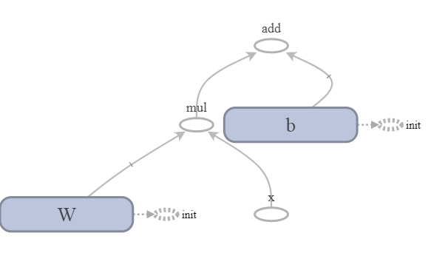
Graphe de Calcul
TensorFlow utilise la notion de graphe de calcul.
Notre programme : description du graphe
Notes:
Le graphe est .
les variables au sens TensorFlow sont des nœuds de calculs qui peuvent être modifiés. Elle ne sont pas initialisées par leur déclaration.
-pour qu'elles agissent comme on s'y attend on doit les initialisés .

Slide 8
Calcul de sortie
import tensorflow as tf
x = tf.placeholder(tf.float32, name="x")
W = tf.Variable([.3], dtype=tf.float32, name="W")
b = tf.Variable([-.3], dtype=tf.float32, name="b")
y = W*x + b
print(y)
sess = tf.Session()
init = tf.global_variables_initializer()
sess.run(init)
resu = sess.run(y, {x:2})
print(resu)
construit le graphe
initialisation
lance le calcul
La sortie est
[0.3]

Slide 9
Pour comprendre l'intérêt de ces concepts de graphe de calcul, ajoutons à la fin de notre programme existant le code suivant :
resu = sess.run(y, {x:[1, 2, 3]})
print(resu)
La sortie est
[0. 0.3 0.6]
Notes:
2- cette fois x est un tableau de réels. pour chaque valeur de x, une valeur est calculée pour y.

Slide 10
Le programme complet
import tensorflow as tf
x = tf.placeholder(tf.float32, name="x")
W = tf.Variable([.3], dtype=tf.float32, name="W")
b = tf.Variable([-.3], dtype=tf.float32, name="b")
y = W*x + b
print(y)
sess = tf.Session()
init = tf.global_variables_initializer()
sess.run(init)
resu = sess.run(y, {x:2})
print(resu)
resu = sess.run(y, {x:[1, 2, 3]})
print(resu)
Notes:
Voici donc le code du programme complet .

Slide 11
TensorBoard et son fonctionnement
-Un outil de visualisation associé a TensorFlow.
-on choisit le répertoire (répertoire de Log) dans lequel seront stockées les informations importantes, et on crée un objet permettant d'écrire les informations de notre programme sur le disque. Ici, nous ne sauvons que le graphe de calcul. Enfin, on ferme cet objet.

Slide 12
pathLog ="./pathLog/";
Writer = tf.summary.FileWriter(pathLog, sess.graph)
writer.close()
Code ajouter à la fin de programme précédent
python .\premiersPas.py
Lancement de TensorFlow
tensorboard.exe --logdir=./pathLog
Lancement de TensorBoard
-On récupère notre adresse ip de la machine (de mon cas c’est : 10.2.5.37),TensorBoard utilise le port 6006 pour son serveur web , l’URL complet est : http://10.2.5.37:6006

Slide 13
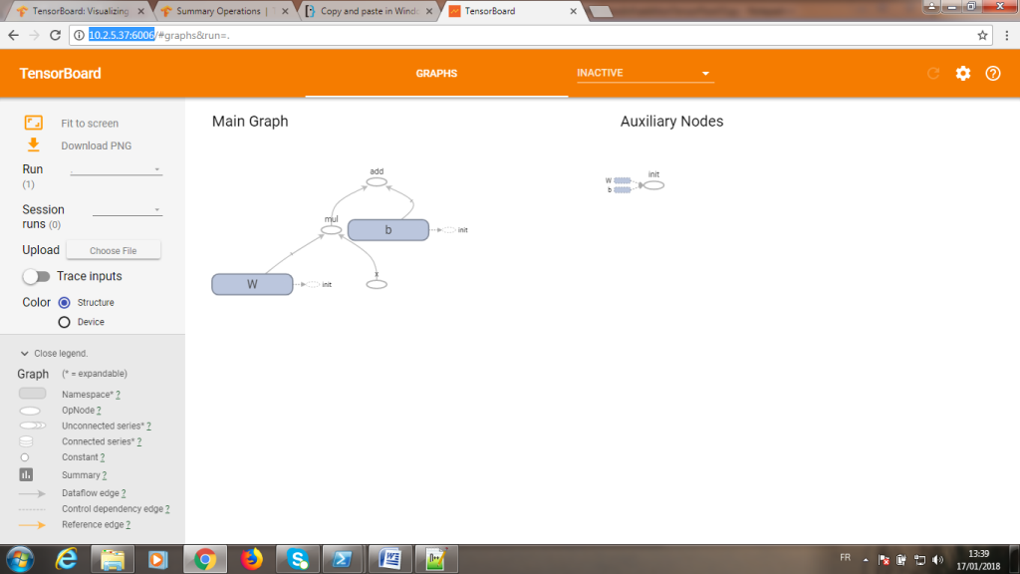
capture de la visualisation obtenue

Slide 14
Premier apprentissage automatique

Slide 15
Premier apprentissage automatique

Slide 16
Premier apprentissage automatique

